Slide 1
فعالیت‌های تجربی
صفحات ۱۰۹ و ۱۱۰ کتاب راهنما
LIZ FOERSTER
FOR ON-LINE ARTS IN LITERACY AND EDUCATION MATERIALS DEVELOPMENT WORKSHOP
PAYAP UNIVERSITY LINGUISTICS INSTITUTE 2022

Slide 2
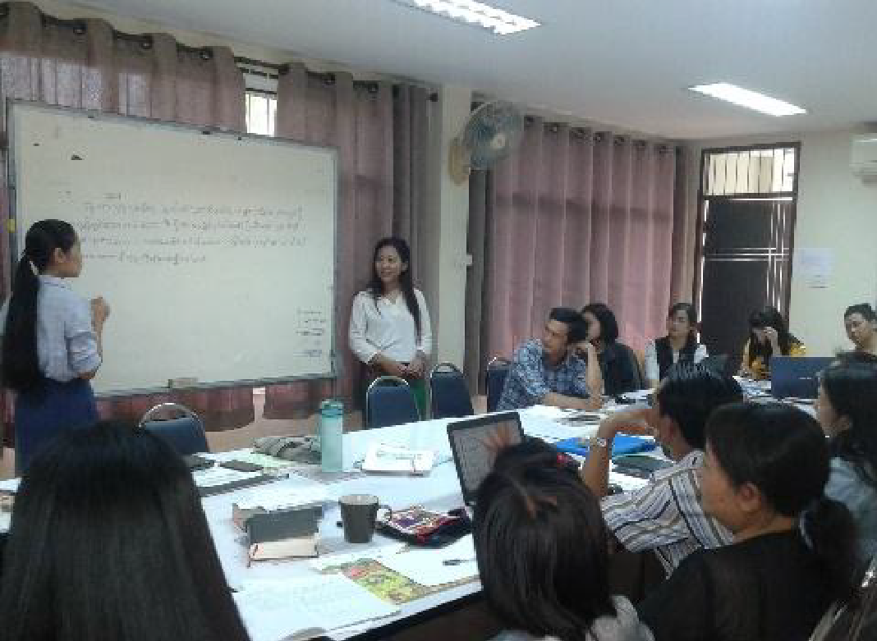
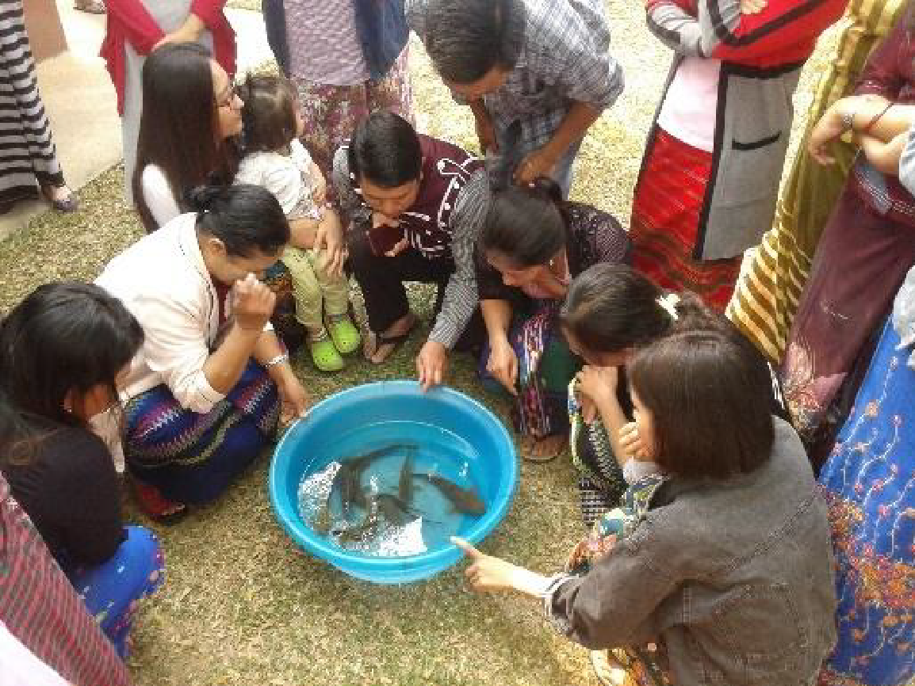
کشف کنید:
یک فعالیت کارگاهی-تجربی را برای شرکت‌کنندگان کارگاه برنامه‌ریزی کنید تا با هم انجام دهند.

Slide 3
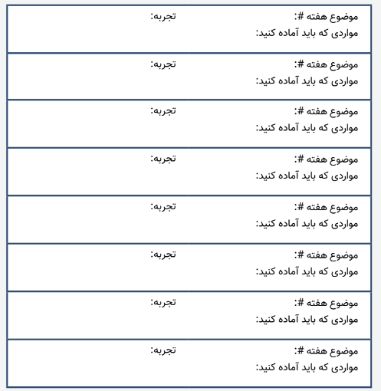
به لیست موضوعات هفتگی در بخش ۱.۲ کتاب راهنما مراجعه کنید.
شماره هفته و موضوع هفتگی را بنویسید.
توضیحی درباره تجربه‌ای که برای دانش‌آموزان فراهم خواهید کرد بنویسید.
اگر بیش از یک ایده دارید، همه آن‌ها را درج کنید، ممکن است معلمان بخواهند از بین فعالیت‌های مختلف انتخاب کنند.
مواردی را که باید آماده کنید مانند دعوت از یک متخصص یا آماده‌سازی مواد آموزشی، لیست کنید.

Slide 4
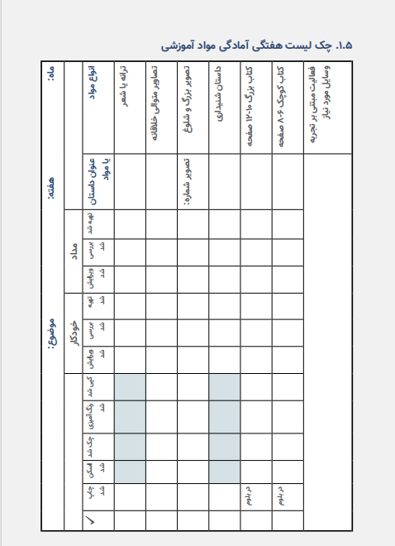
برنامه‌های هفتگی خود را در چک‌لیست‌های آمادگی مواد هفتگی کپی کنید.

Slide 5
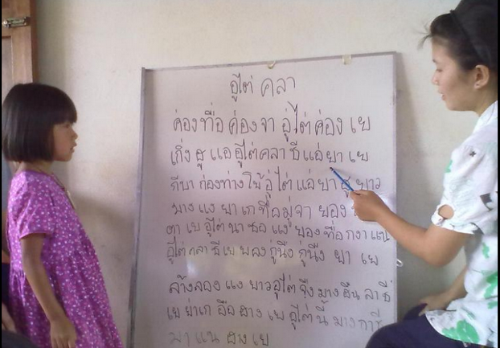
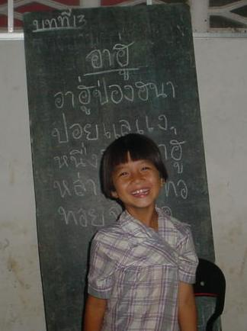
نکته: برخی معلمان به زمان زیادی برای تمرین نوشتن به زبان خود و نوشتن روی تخته گچی یا سفید نیاز دارند. اطمینان حاصل کنید که این موضوع در آموزش معلمان گنجانده شده است.
نکته: از معلمانی که در نوشتن زبان خود راحت نیستند، بخواهید روزانه تمرین کنند.
نکته: در حال حاضر نگران املا نباشید. بعداً فرصت خواهید داشت اشتباهات خود را تصحیح کنید. وقت خود را صرف کمک به دانش‌آموزان برای خلق داستان کنید.

Slide 6
چه ایده‌هایی برای فعالیت‌های کلاسی مرتبط با موضوع خود دارید؟

Slide 7


